Slide 2
NB1
Устройство автоматического ввода резерва NZ7

Slide 3
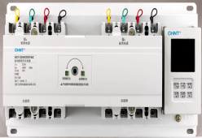
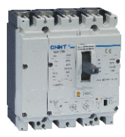
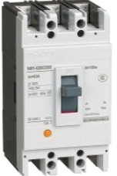
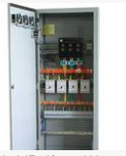
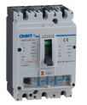
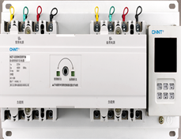
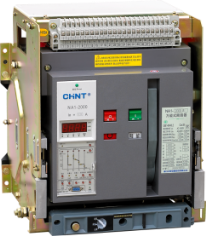
Обзор продукции
Обзор распределительного оборудования
NM8
NM1
NM8S
NZ7
NA1

Slide 4
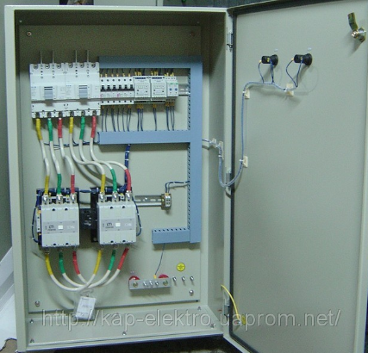
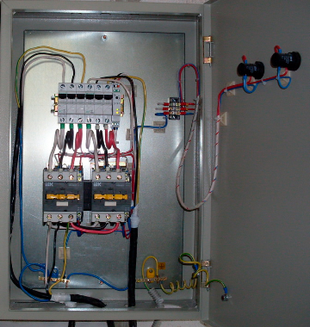
Устройство автоматического ввода резерва NZ7
Существующие решения на рынке
Сборка щитов АВР

Slide 5
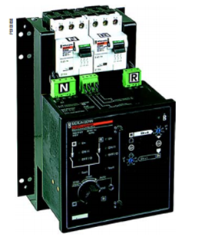
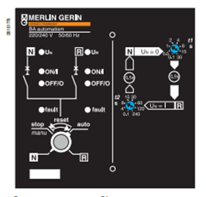
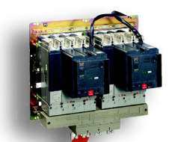
Устройство автоматического ввода резерва NZ7
Аналогичная продукция на рынке

Slide 6
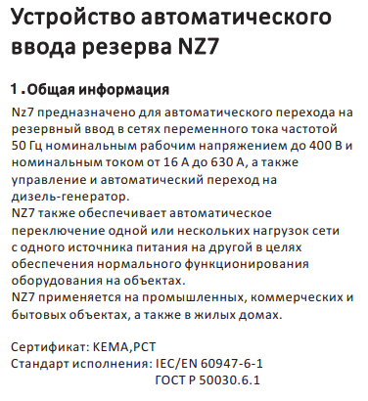
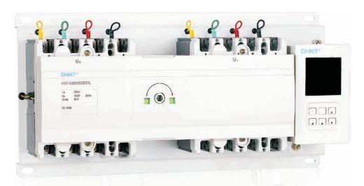
Устройство автоматического ввода резерва NZ7

Slide 7
Устройство автоматического ввода резерва NZ7
Типоразмеры и их токи
Типоразмеры
10
16
20
25
32
40
50
63
80
100
125
160
180
200
225
250
315
350
400
500
630
NZ7-63
NZ7-125
NZ7-250
NZ7-400
NZ7-630

Slide 8
Устройство автоматического ввода резерва NZ7
Основные показатели
Модель | NZ7-63 |  |  | NZ7-125 |  |  |  | NZ7-250 |  |  |  | NZ7-400 |  |  | NZ7-630
Стандарт | IEC 60947-6-1
Типоразмеры | NM1-63 |  |  | NM1-125 |  |  |  | NM1-250 |  |  |  | NM1-400 |  |  | NM1-630
Ue | 400V 50Hz
Количество полюсов | 3P |  | 4P | 3P/4P |  |  |  | 3P/4P |  |  |  | 3P/4P |  |  | 3P/4P
Класификация | S | H | H | S |  | H | R | S |  | H | R | S | H | R | S | H | R
Icm （kA) | 31.5 | 73.5 | 73.5 | 52.5 |  | 105 | 143 | 52.5 |  | 105 | 143 | 73.5 | 110 | 154 | 73.5 | 110 | 154
Icn （kA) | 15 | 35 | 35 | 25 |  | 50 | 65 | 25 |  | 50 | 65 | 35 | 50 | 70 | 35 | 50 | 70
Us | 230V 50Hz
Недостаточное напряжение | По молчанию 187V（160V~200V，можно настройть）
Время преобразования действия | ≤3.2s |  |  |  | ≤3.5s |  |  |  | ≤3.6s |  |  | ≤4s |  |  | ≤5s
Энергопотребление контроллера | ≤10W

Slide 9
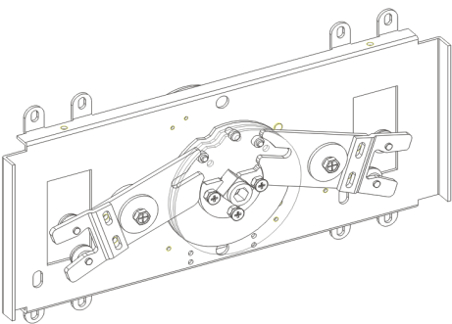
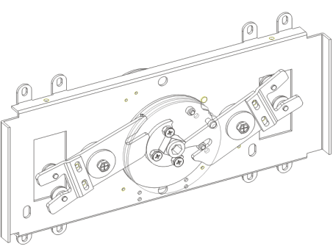
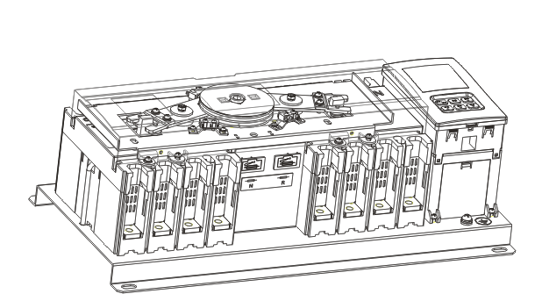
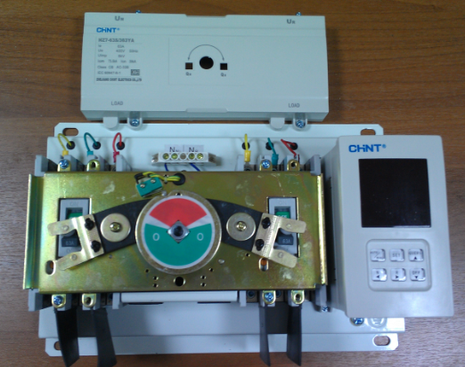
Устройство автоматического ввода резерва NZ7
Электромеханические передачи
Автоматические выключатели
Серия NM1
ON
OFF
OFF
Один моторный привод
1.Надежные электромеханические передачи.
2.Меньше габариты обрудования
2. Меньше габариты шкафа

Slide 10
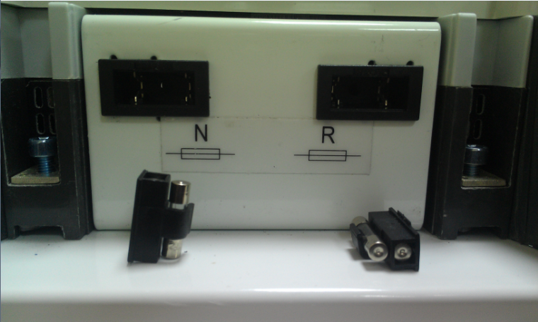
Устройство автоматического ввода резерва NZ7
Защита моторного привод
Предхранители для защиты моторного привод
Для каждого петания имеется запасной предхранитель

Slide 11
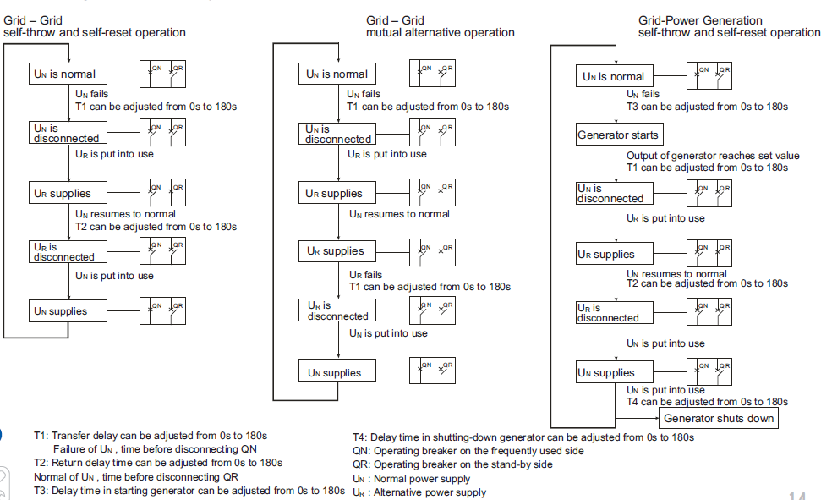
Устройство автоматического ввода резерва NZ7
Многофункциональный интегрированный и интеллектуальный контроль
3 режима передачи

Slide 12
Устройство автоматического ввода резерва NZ7
3 режима передачи
Главная сеть N
Главная сеть N
Главная сеть N
Запасна сеть R
Запасная сеть R
Генератор
Переключение и без
самостаятельного
возврата
Переключение и с
самостаятельным
возвратом
Переключение и без
самостаятельного
возврата

Slide 13
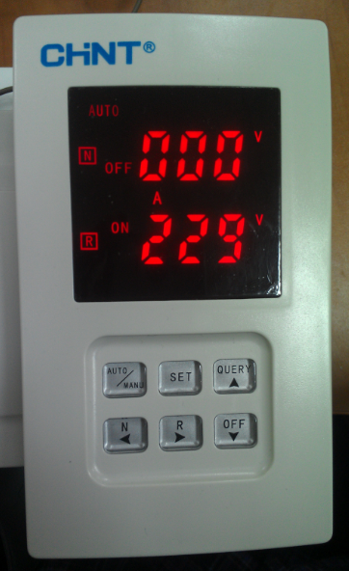
Устройство автоматического ввода резерва NZ7
Настройка
a.Настройка на 3 режима передачи
b.Настройка времени задержки срабатывания
c. Настройка значения неисправности перехода напряжения

Slide 14
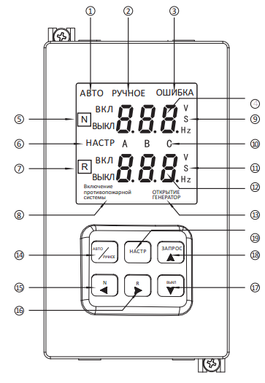
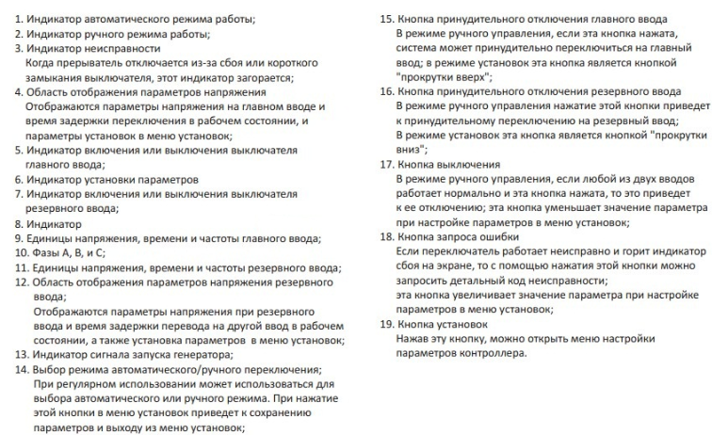
Устройство автоматического ввода резерва NZ7
Настройка

Slide 15
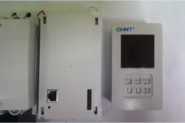
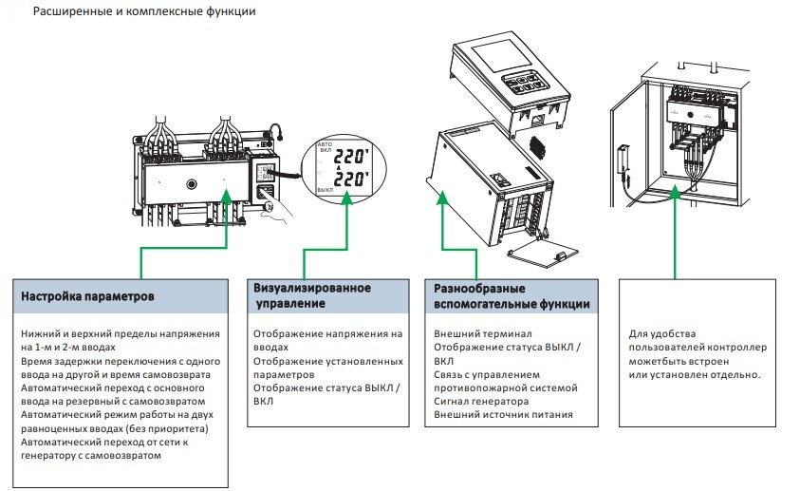
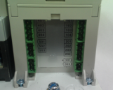
Устройство автоматического ввода резерва NZ7
Установка
a. Установка внутри шкафа
b. Вынос контроллера на панель шкафа

Slide 16
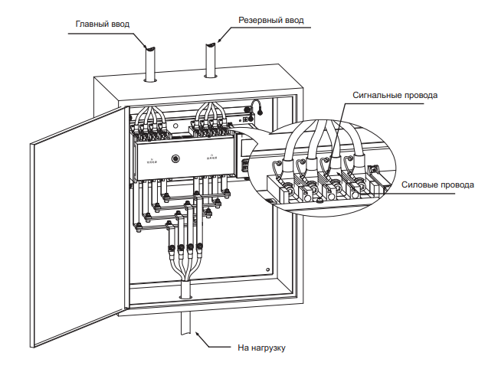
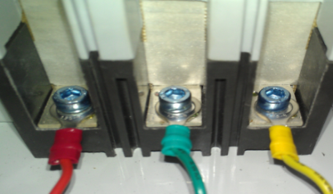
Устройство автоматического ввода резерва NZ7
Подсоединение вводов
При установке между контактом и крепежным
элементом устанавливается медная шина

Slide 17
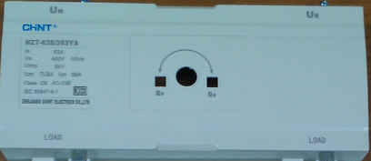
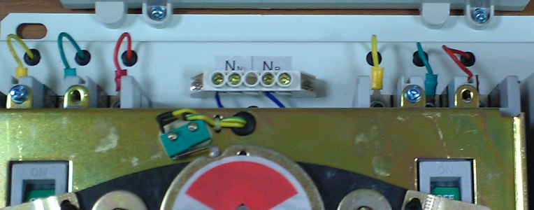
Устройство автоматического ввода резерва NZ7
Примечание
1.Автоматическая установка
2.Ручная установка
1.При установке трёхфазных автоматов
ставятся нейтралы (полюс N) при вводной
Стороне
2. При установке четырёхфазных автоматов
не ставятся нейтралы (полюс N) при
Вводной стороне

Slide 18
Спасибо за внимание

